Slide 1
პროფესიული პროგრამა მსუბუქი ავტომობილის ძრავის შეკეთება
აკაკი წერეთლის სახელმწიფო უნივერსიტეტი პროფესიული განათლების ცენტრი

Slide 2
მსუბუქი ავტომობილის ძრავის შეკეთება
სახელმწიფო დიპლომი

Slide 3
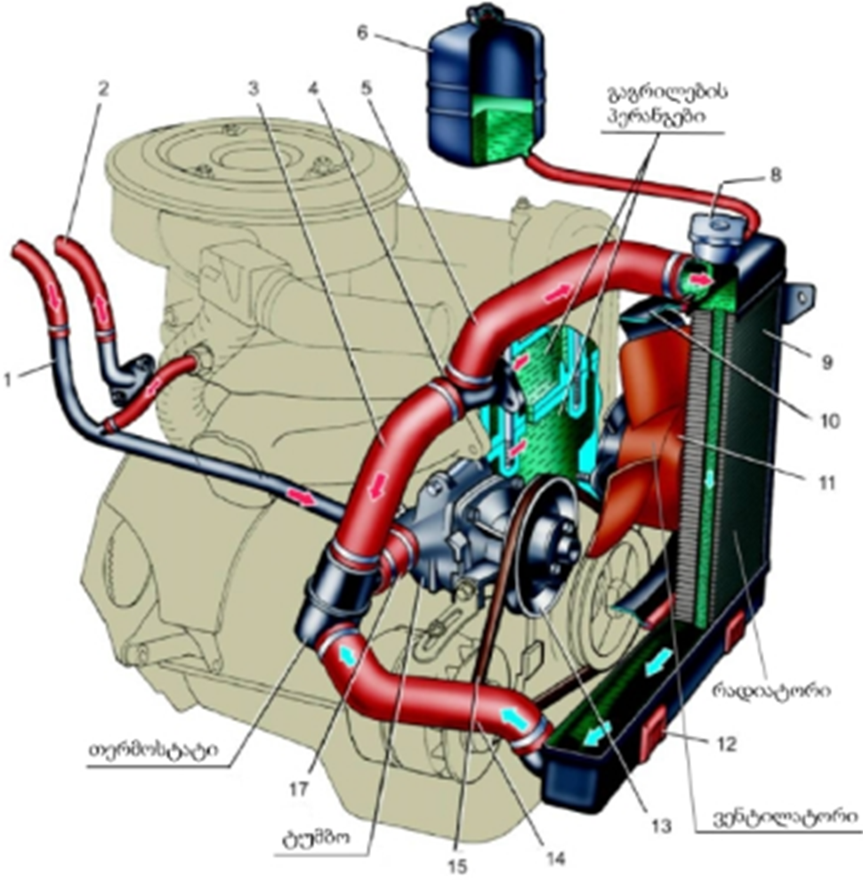
პროგრამის მიზანი: პროგრამის მიზანია მოამზადოს მაღალკვალიფიციური სპეციალისტები, რომლებიც ახდენს სატრანსპორტო სფეროში აგრარული ტექნიკისა და ავტომობილების ძრავების აღდგენითი სამუშაოების ჩატარებას, მოდერნიზებასა და შეკეთებას.

Slide 4
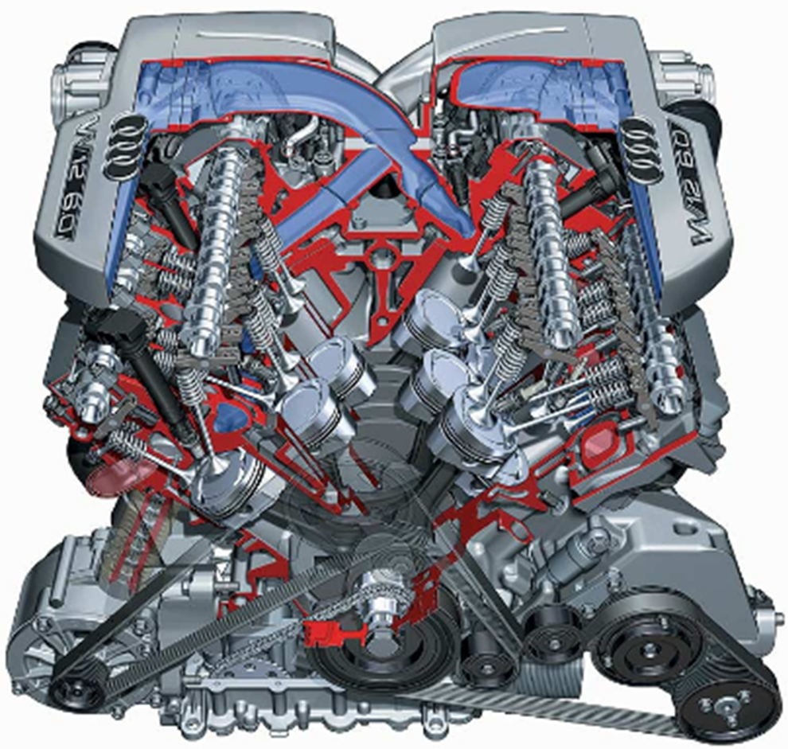
კურსდამთავრებულთა შესაძლებლობები: მსუბუქი ავტომობილის შეკეთაბაში საბაზო პროფესიული კვალიფიკაციის მფლობელს შეუძლია დასაქმდეს ავტომობილის ძრავის სისტემების ტექნიკოსად, ძრავას მექანიკოსად (საავტომობილო ტრანსპორტი), ძრავას მექანიკოსად (აგრარული ტექნიკა), ავტოსერვისის მექანიკოსად, დიაგნოსტიკოსად.

Slide 5
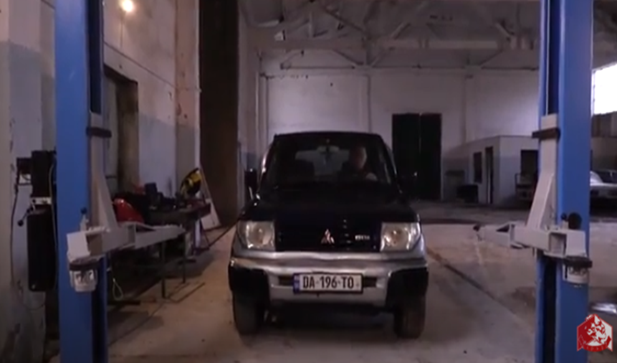
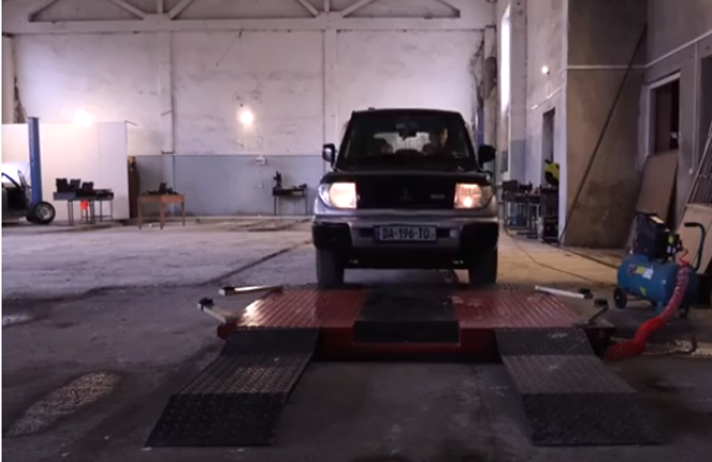
პრაქტიკულ უნარ-ჩვევებს დახვეწენ თანამედროვე ტექნიკით აღჭურვილ ლაბორატორიებში

Slide 6
პროგრამაზე პროფესიული სტუდენტის სწავლა უფასოა სწავლას სრულად აფინანსებს სახელმწიფო
რეგისტრაციის გავლა შესაძლებელია ვებ- გვერდზე: vet.emis.ge
პროფესიულ პროგრამაზე სწავლის მსურველთა რეგისტრაცია მიმდინარეობს 2022 წლის 2 მაისიდან 22 აგვისტოს ჩათვლით
ან თამარ მეფის ქ. 59 (აწსუ I კორპუსი, N -1107)
პროგრამაზე ჩარიცხვა მოხდება მოტივაციური გასაუბრების საფუძველზე. დამატებითი კითხვების შემთხვევაში მოგვწერეთ Facebook გვერდზე- „აწსუ პროფესიული და უწყვეტი განათლების ცენტრი’’, ან მიმართეთ პროგრამის ხელმძღვანელს . ( ალექსანდრე კამლაძე- 595 40 80 87)

